Slide 1
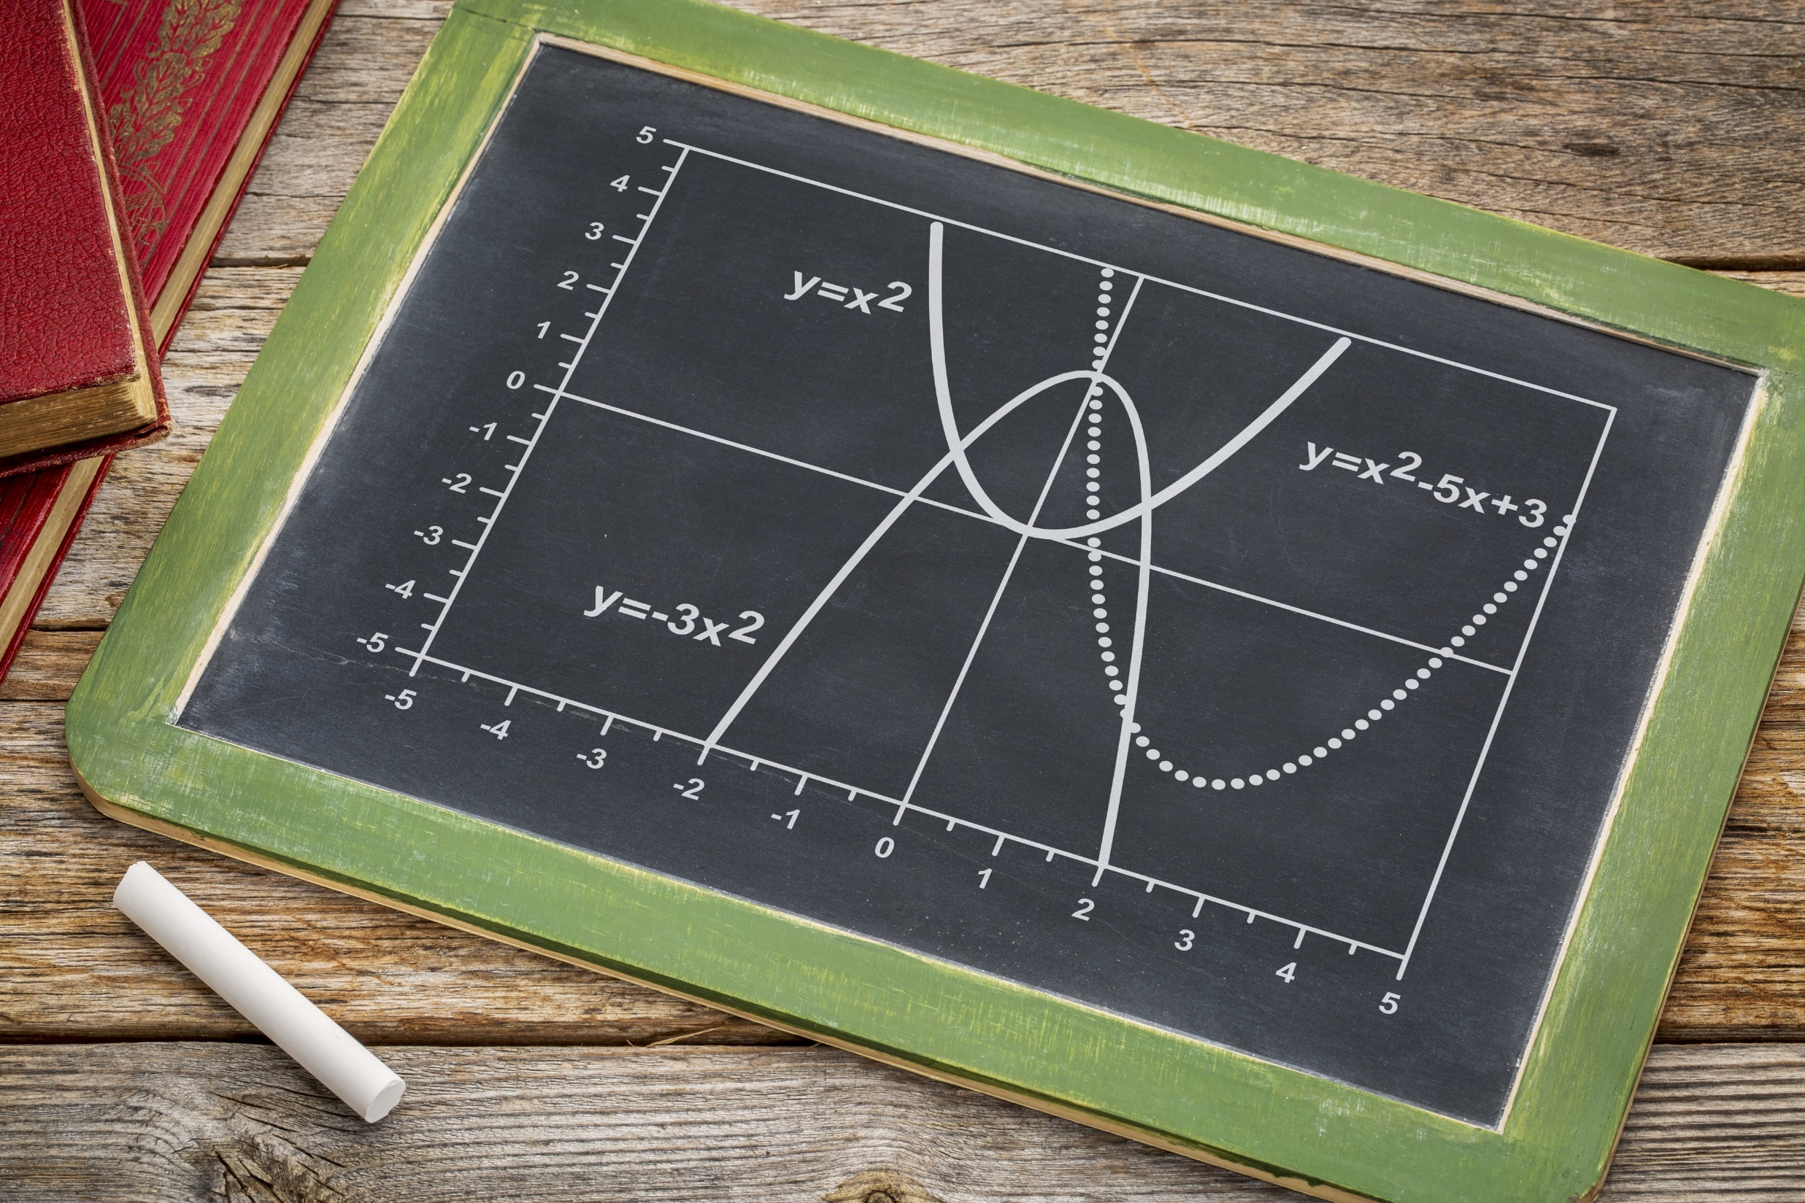
Geometria analitica
© 2021 S. Lattes & C. Editori SpA Torino

Slide 2
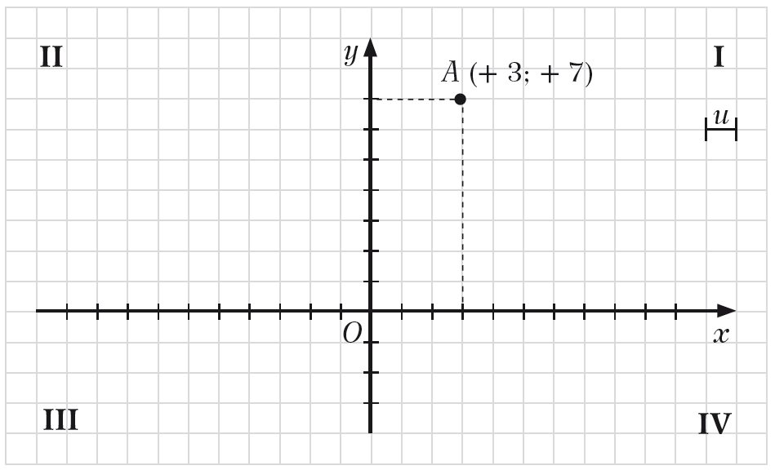
Il piano cartesiano e i numeri relativi
Il piano cartesiano è formato da due rette perpendicolari:
la retta orizzontale è l’asse delle ascisse e si indica con x;
la retta verticale è l’asse delle ordinate e si indica con y.
Ogni punto nel piano cartesiano è individuato da una coppia ordinata di numeri reali, detti coordinate del punto.

Slide 3
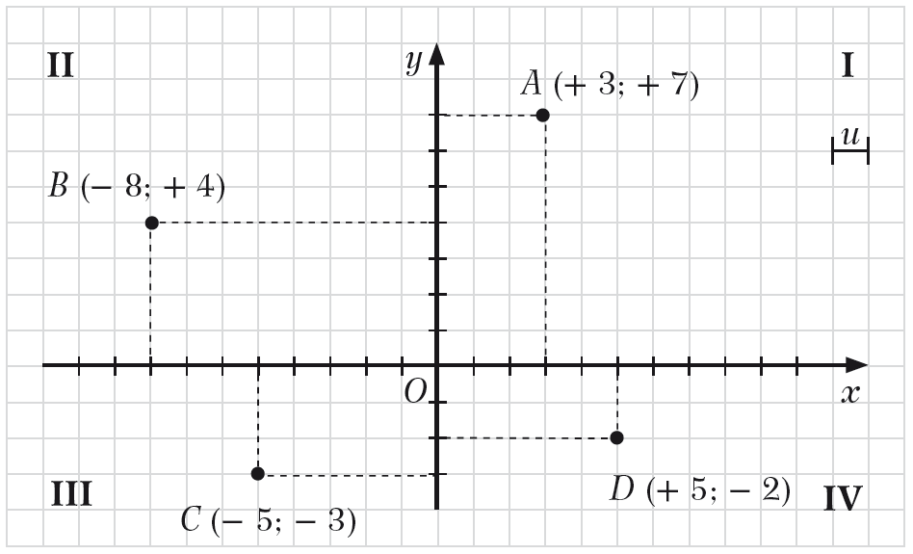
Il piano cartesiano e i numeri relativi
Gli assi cartesiani dividono il piano in quattro quadranti, che vengono numerati in senso antiorario a partire da quello in alto a destra.
I quadrante: A (+ 3; + 7) ascissa positiva; ordinata positiva.
II quadrante: B (− 8; + 4) ascissa negativa; ordinata positiva.
III quadrante: C (− 5; − 3) ascissa negativa; ordinata negativa.
IV quadrante: D (+ 5; − 2) ascissa positiva; ordinata negativa.

Slide 4
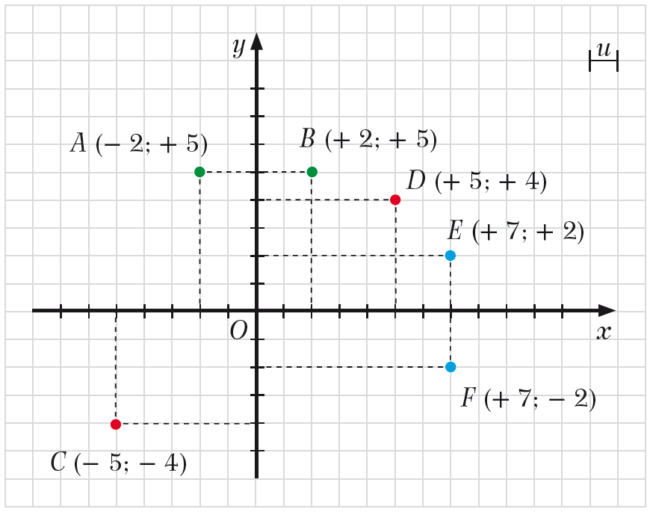
Il piano cartesiano e i numeri relativi
PUNTI SIMMETRICI
I punti A e B hanno ascisse opposte e ordinate uguali: sono simmetrici rispetto all’asse y.
I punti C e D hanno ascisse e ordinate opposte: sono simmetrici rispetto all’origine O degli assi.
I punti E ed F hanno ascissa uguale e ordinate opposte: sono simmetrici rispetto all’asse x.

Slide 5
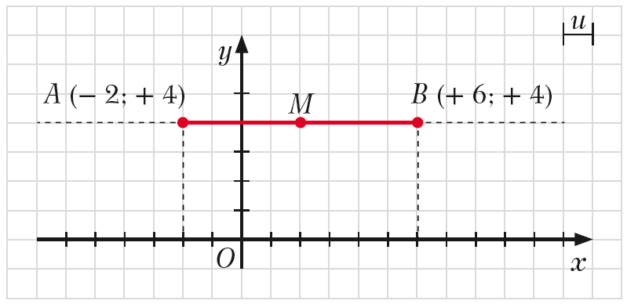
Segmenti nel piano cartesiano
SEGMENTI PARALLELI ALL’ASSE X
La misura della distanza fra due punti A e B aventi uguale ordinata è il valore assoluto della differenza fra le ascisse dei due punti:
AB = |x_{A} − x_{B}| = |x_{B} − x_{A}|
Le coordinate del punto medio M del segmento AB sono le seguenti:
l’ascissa è data dalla semisomma delle ascisse di A e di B:
x_{M} = $\frac{\text{x}\text{A} \text{+} \text{x}\text{B}}{2}$
l’ordinata è la stessa per tutti i punti del segmento AB.

Slide 6
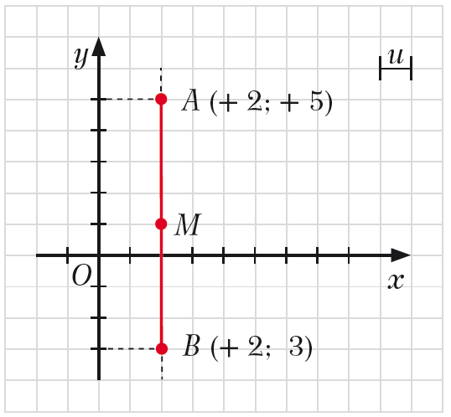
Segmenti nel piano cartesiano
SEGMENTI PARALLELI ALL’ASSE Y
La misura della distanza fra due punti A e B aventi uguale ascissa è il valore assoluto della differenza fra le ordinate dei due punti:
AB = |y_{A} − y_{B}|= |y_{B} − y_{A}|
Le coordinate del punto medio M del segmento AB sono le seguenti:
l’ascissa è la stessa per tutti i punti del segmento AB;
l’ordinata è data dalla semisomma delle ordinate di A e di B:
y_{M} = $\frac{\text{y}\text{A} \text{+} \text{yB}}{2}$

Slide 7
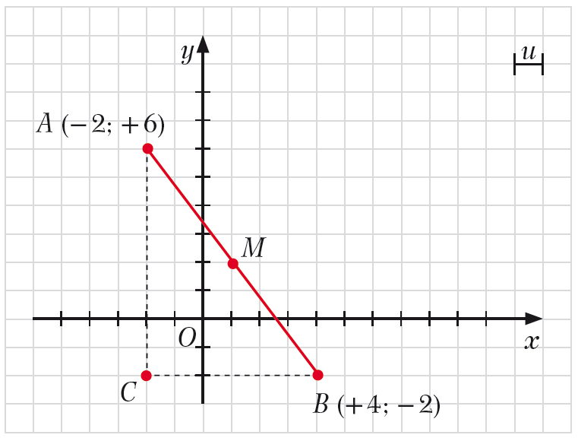
Segmenti nel piano cartesiano
SEGMENTI AVENTI PER ESTREMI PUNTI
CON ASCISSE E ORDINATE DIVERSE
La misura della distanza fra due generici punti A e B del piano cartesiano si ottiene calcolando la radice quadrata della somma del quadrato della differenza fra le ascisse dei due punti e del quadrato della differenza fra le loro ordinate:
AB = $\sqrt{\left(xA −x_{B}\right)2+\left(yA −y_{B}\right)2 }$
Le coordinate del punto medio M di un segmento AB sono date rispettivamente dalla semisomma delle ascisse e dalla semisomma delle ordinate degli estremi del segmento:
x_{M} = $\frac{\text{x}\text{A} \text{+} \text{x}\text{B}}{2}$ y_{M} = $\frac{\text{y}\text{A} \text{+} \text{y}\text{B}}{2}$

Slide 8
Una funzione di 1° grado: la retta
Una grandezza si dice variabile quando può assumere valori diversi.
Consideriamo due grandezze variabili x e y: y è funzione di x quando a ogni valore assegnato alla prima corrisponde un solo e ben determinato valore per l’altra:
si scrive y = f (x)
x è la variabile indipendente;
y è la variabile dipendente.
Una funzione del tipo y = kx + q si dice funzione di primo grado.

Slide 9
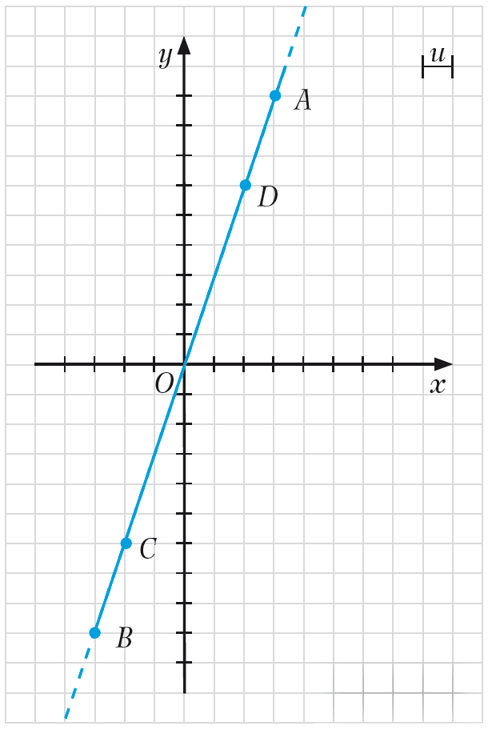
Una funzione di 1° grado: la retta
RETTE PASSANTI PER L’ORIGINE DEGLI ASSI
La rappresentazione grafica di una funzione di primo grado di equazione:
y = mx (m ∈ R)
è una retta passante per l’origine degli assi.

Slide 10
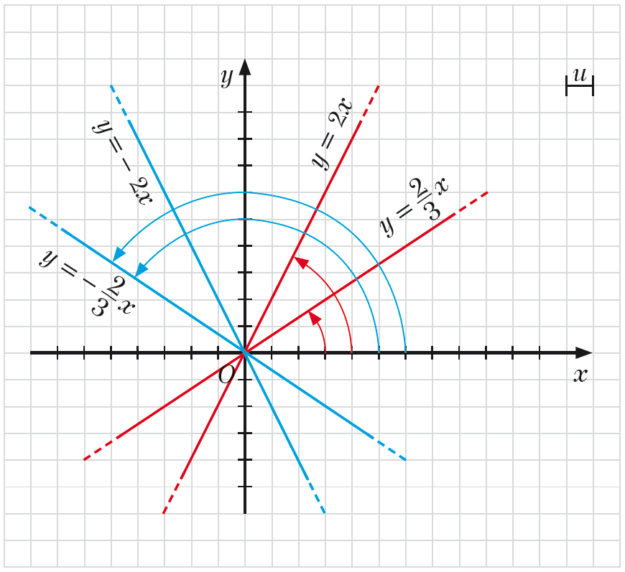
Una funzione di 1° grado: la retta
COEFFICIENTE ANGOLARE
La funzione y = mx (m ∈ R) è rappresentata nel piano cartesiano da una retta passante per l’origine.
Ricaviamo m = $\frac{y}{x}$ e dal suo valore dipende l’inclinazione della retta rispetto all’asse x, cioè l’angolo che la retta forma con l’asse x.
Per questo motivo m è detto coefficiente angolare:
se m > 0 il suo diagramma è una retta passante per l’origine che giace nel I e nel III quadrante;
se m < 0 il suo diagramma è una retta passante per l’origine che giace nel II e nel IV quadrante.

Slide 11
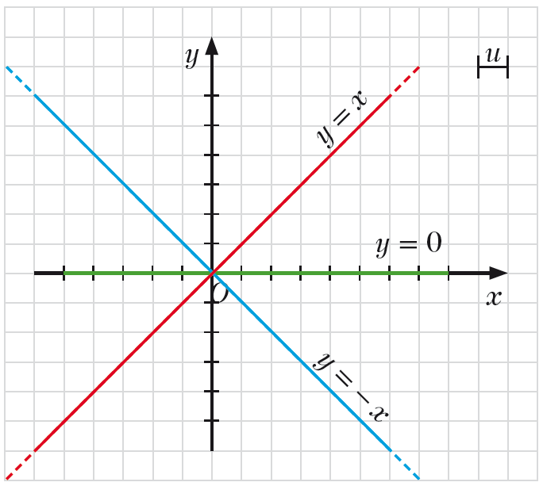
Una funzione di 1° grado: la retta
Se m = 1 l’equazione della retta è: y = x La retta è la bisettrice del I e III quadrante.
Se m = −1 l’equazione della retta è: y = −x La retta è la bisettrice del II e IV quadrante.
Se m = 0 l’equazione della retta è: y = 0 La retta coincide con l’asse delle x.

Slide 12
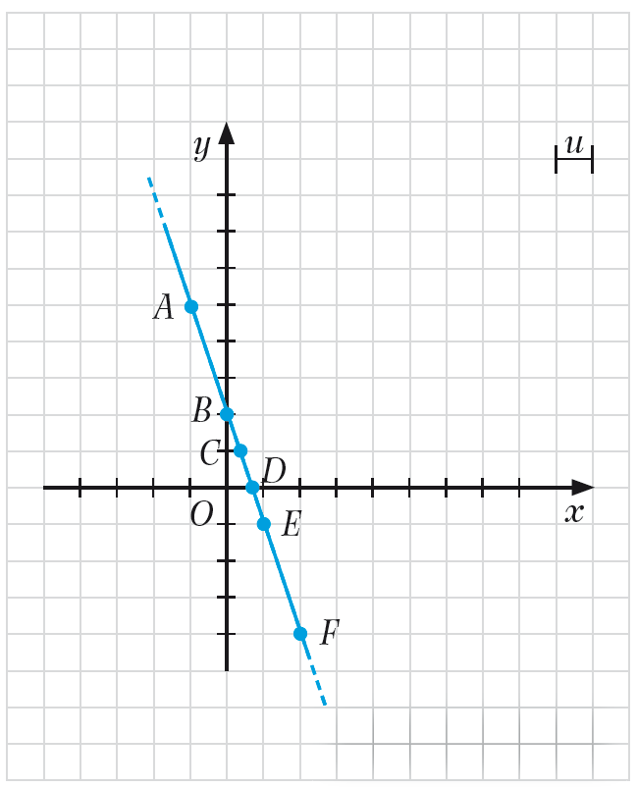
Una funzione di 1° grado: la retta
RETTA GENERICA
In una equazione del tipo y = mx + q:
m è il coefficiente angolare e individua l’inclinazione della retta;
q è il termine noto e rappresenta l’ordinata del punto in cui la retta interseca l’asse y;
se q = 0 la retta passa per l’origine degli assi.
Ogni equazione del tipo y =mx + q (con m ≠ 0 e q ≠ 0) è l’equazione di una retta del piano non passante per l’origine degli assi e che interseca l’asse y nel punto di ordinata q.

Slide 13
Equazioni di rette particolari
RETTE PARALLELE ALL’ASSE X
L’equazione di una retta parallela all’asse x è del tipo y = k dove k indica l’ordinata di tutti i punti della retta:
se k > 0 la retta giace nel I e nel II quadrante;
se k < 0 la retta giace nel III e nel IV quadrante;
se k = 0 la retta coincide con l’asse x e y = 0 è l’equazione dell’asse x.
RETTE PARALLELE ALL’ASSE Y
L’equazione di una retta parallela all’asse y è del tipo x = k dove k indica l’ascissa di tutti i punti della retta:
se k > 0 la retta giace nel I e nel IV quadrante;
se k < 0 la retta giace nel II e nel III quadrante;
se k = 0 la retta coincide con l’asse y e x = 0 è l’equazione dell’asse y.

Slide 14
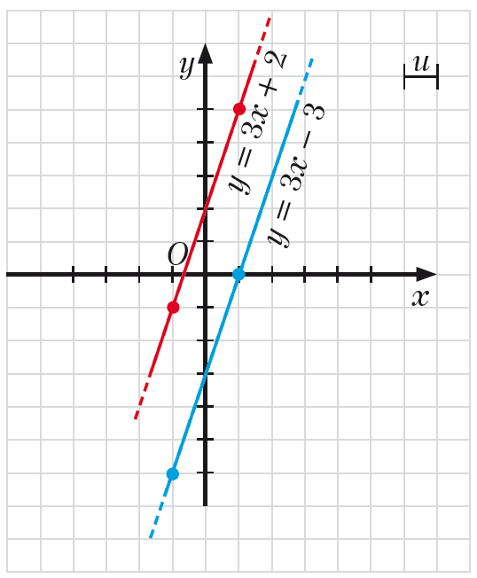
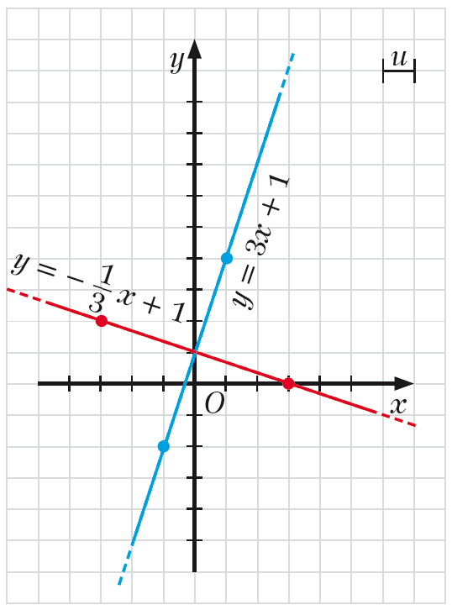
Equazioni di rette particolari
RETTE TRA LORO PARALLELE
Due rette r e s che hanno lo stesso coefficiente angolare sono parallele.
Le rette
r: y = mx + q s: y = m’x + q’
sono parallele (e si scrive r // s) se e solo se: m = m’
RETTE TRA LORO PERPENDICOLARI
Due rette r e s che hanno per coefficienti angolari due numeri relativi opposti e reciproci sono perpendicolari.
Le rette
r: y = mx + q s: y = m’x + q’
sono perpendicolari (e si scrive r ⊥ s) se e solo se:
m = − $\frac{1}{\text{m}\text{’ }}$ oppure m ∙ m’ = − 1

Slide 15
Funzioni quadratiche
RAPPRESENTAZIONE DELLA FUNZIONE y = ax²
La funzione y = ax² (con a ≠ 0) rappresenta una parabola con il vertice nell’origine degli assi.
Possiamo distinguere due casi:
se a > 0 la parabola ha la concavità verso l’alto;
se a < 0 la parabola ha la concavità verso il basso.
Il coefficiente a si chiama coefficiente di dipendenza quadratica.
Quanto maggiore è il coefficiente a in valore assoluto tanto più le parabole sono strette.
$$y=2x^{2}$$
$$y=x^{2}$$
$$y=−{\frac{1}{2}x}^{2}$$
$$y={\frac{1}{2}x}^{2}$$
$$y={−x}^{2}$$
$$y=−2x^{2}$$

Slide 16
Funzioni quadratiche
RAPPRESENTAZIONE DELLA FUNZIONE y = $\frac{k}{x}$
La funzione y = $\frac{k}{x}$ (con k, x ≠ 0) rappresenta un’iperbole equilatera, formata da due parti dette rami dell’iperbole.
Possiamo distinguere due casi:
se k > 0 l’iperbole giace nel I e III quadrante;
se k < 0 l’iperbole giace nel II e IV quadrante.
$$y=\frac{8}{x}$$
$$y=−\frac{8}{x}$$

Slide 17
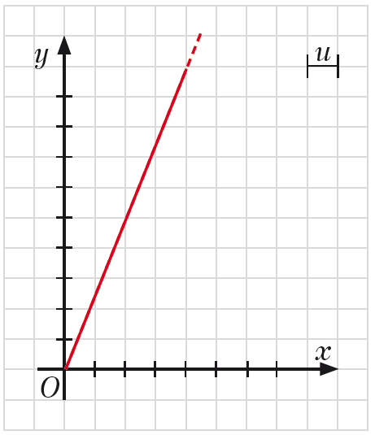
Proporzionalità e grafici
Due grandezze variabili x e y sono direttamente proporzionali se il rapporto tra due valori corrispondenti è costante:
$\frac{y}{x}$ = k
Il grafico di una funzione di proporzionalità diretta è una retta di equazione y = kx (con k ≠ 0)
che passa per l’origine.

Slide 18
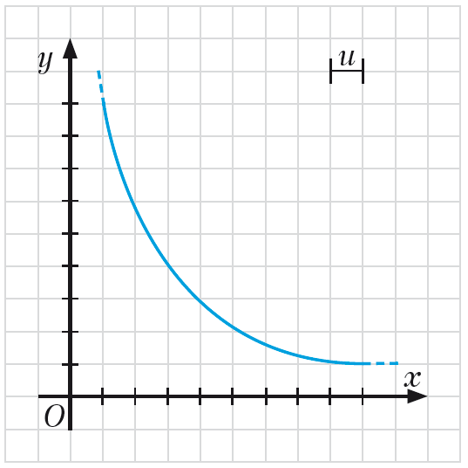
Proporzionalità e grafici
Due grandezze variabili x e y sono inversamente proporzionali quando il prodotto di due valori corrispondenti è costante:
y ∙ x = k
Il grafico di una funzione di proporzionalità inversa è un’iperbole equilatera di equazione y = $\frac{k}{x}$ (con k, x ≠ 0).

Slide 19
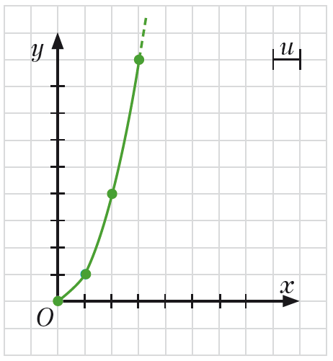
Proporzionalità e grafici
Due grandezze variabili x e y sono legate da una proporzionalità quadratica quando il rapporto tra il valore di una grandezza e il quadrato del corrispondente valore dell’altra è costante:
y = k ∙ x²
Il grafico di una funzione di proporzionalità quadratica è una parabola di equazione y = kx² (con k ≠ 0) che ha il vertice nell’origine degli assi ed è simmetrica rispetto all’asse y.

